Slide 1
АКАДЕМИЈА ТЕХНИЧКО – УМЕТНИЧКИХ
СТРУКОВНИХ СТУДИЈА
БЕОГРАД
ВИСОКА ГРАЂЕВИНСКО ГЕОДЕТСКА ШКОЛА
Мастер струковних студија
ГРАЂЕВИНСКО ИНЖЕЊЕРСТВО У ВИСОКОГРАДЊИ
ОСНОВЕ АРХИТЕКТОНСКОГ ПРОЈЕКТОВАЊА
П Р Е Д А В А Њ Е I
УВОДНО ПРЕДАВАЊЕ
Мр Зоран Живковић дипл.инж.арх.

Slide 2
ПРОЈЕКТОВАЊЕ
ОСНОВЕ АРХИТЕКТОНСКОГ ПРОЈЕКТОВАЊА
Располагати простором јесте наш основни задатак. Када кажемо простор не мислимо само на две уобичајене димензије. Дужина и ширина јесу основ за размишљање о простору, али се не сме заборавити и треће димензија – висина. Ово јесте основ за постављање одређених односа у простору а уз ове поставке данашњи захтеви траже од нас као пројектаната да размишљамо и о времену (4Д) као и финансијама (5Д).
Да би се одредила величина простора који је потребан за обављање неке делатности потребно је познавати:
Величину употребног предмета (намештаја, машине)
Корисника (мере човека, количину људи )

Slide 3
ПРОЈЕКТОВАЊЕ
ОСНОВЕ АРХИТЕКТОНСКОГ ПРОЈЕКТОВАЊА
Ова два елемента чине ЕЛЕМАНАТ у архитектонском пројектовању.
Међутим није довољно познавати само ове елементе, потребно је познавати и каква врста радње се одвија да би могло да се одреди укупна величина простора која је потребна за одређену радњу.
Када кажемо простор мислимо на све три димензије, а то посебно напомињемо јер је једна од основних грешака приликом пројектовања заборављена трећа димензија.

Slide 4
ПРОЈЕКТОВАЊЕ
ОСНОВЕ АРХИТЕКТОНСКОГ ПРОЈЕКТОВАЊА
МЕРЕ ЧОВЕКА
Временом човек од праисторије па до данас покушава да систематски измери простор који је њему намењен. До појаве савременог метричког система, човек је за мерење простора најчешће користио своје тело тако да је било уобичајено удаљења мерити палцем, стопом или лактом. Овакав начин мерења је био сврсисходан јер је био лак због доступности мерне јединице у сваком тренутку, али није био универзалан па се због тога појавила потреба за увођењем јединственог система, који ће свима бити једнак.
Још увек има земаља које користе Англосаксонски систем уместо метричког.
Истраживања мера човека потичу од давнина и кроз историју су се уметници, пројектанти и градитељи занимали за ову тему и покушавали да формирају стандарде.

Slide 5
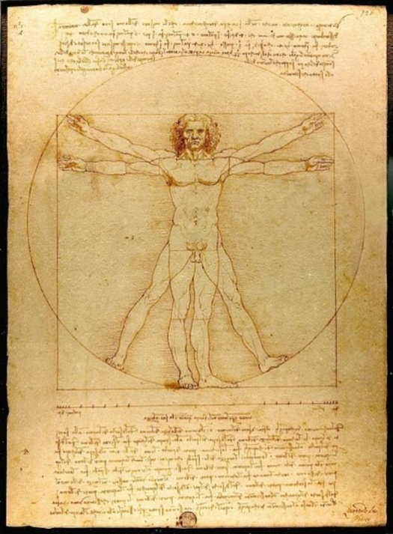
ПРОЈЕКТОВАЊЕ
ОСНОВЕ АРХИТЕКТОНСКОГ ПРОЈЕКТОВАЊА
Витрувијевски човек Леонардо да Винчи

Slide 6
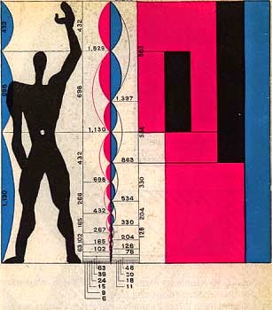
ПРОЈЕКТОВАЊЕ
ОСНОВЕ АРХИТЕКТОНСКОГ ПРОЈЕКТОВАЊА
Ле Корбизије истраживања мера човека

Slide 7
ПРОЈЕКТОВАЊЕ
ОСНОВЕ АРХИТЕКТОНСКОГ ПРОЈЕКТОВАЊА
МЕРЕ УПОТРЕБНИХ ПРЕДМЕТА
Употребни предмети су они које човек користи ради задовољавања својих потреба. Може се рећи да су облици ових предмета, њихова величина и материјали од којих су изграђени примерени човеку, тако да су и они прављени у односу на мере човека.

Slide 8
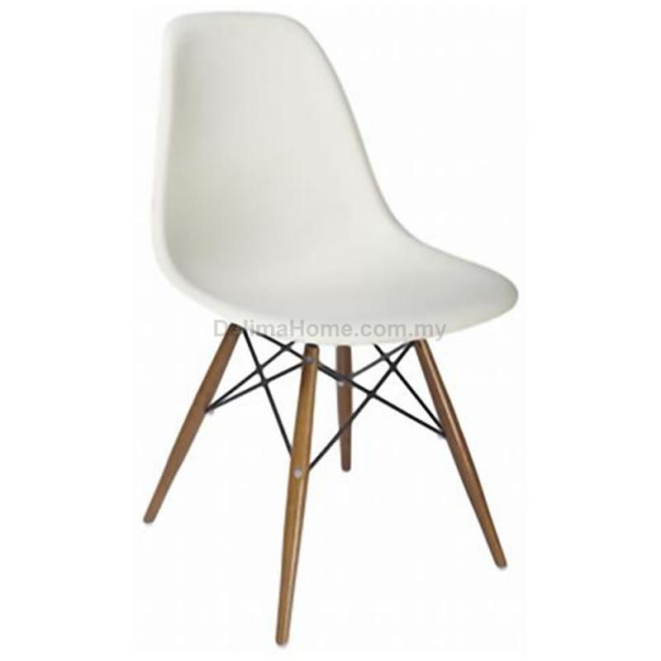
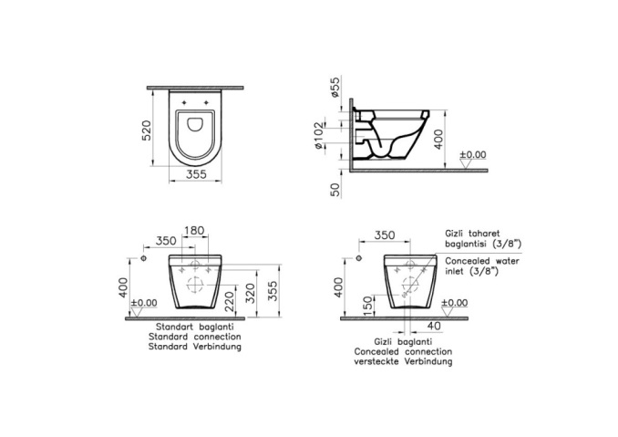
ПРОЈЕКТОВАЊЕ
ОСНОВЕ АРХИТЕКТОНСКОГ ПРОЈЕКТОВАЊА
Стандарди који су већ усвојени код произвођача намештаја и опреме

Slide 9
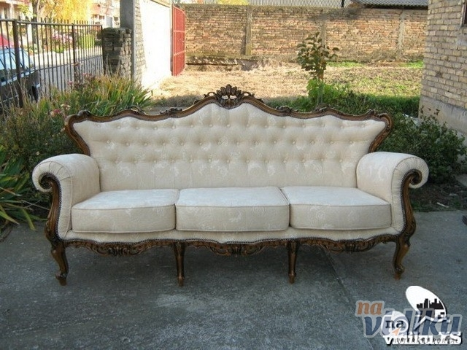
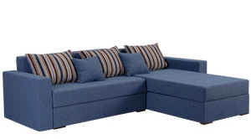
ПРОЈЕКТОВАЊЕ
ОСНОВЕ АРХИТЕКТОНСКОГ ПРОЈЕКТОВАЊА
Стандарди који су већ усвојени код произвођача намештаја и опреме

Slide 10
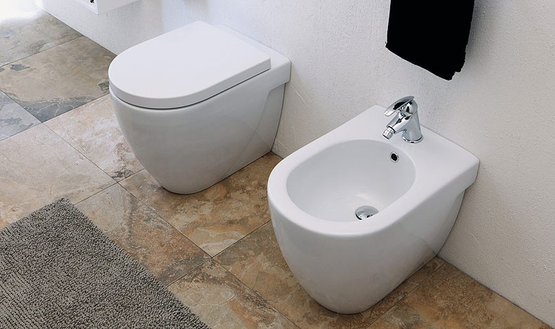
ПРОЈЕКТОВАЊЕ
ОСНОВЕ АРХИТЕКТОНСКОГ ПРОЈЕКТОВАЊА
Стандарди који су већ усвојени код произвођача намештаја и опреме

Slide 11
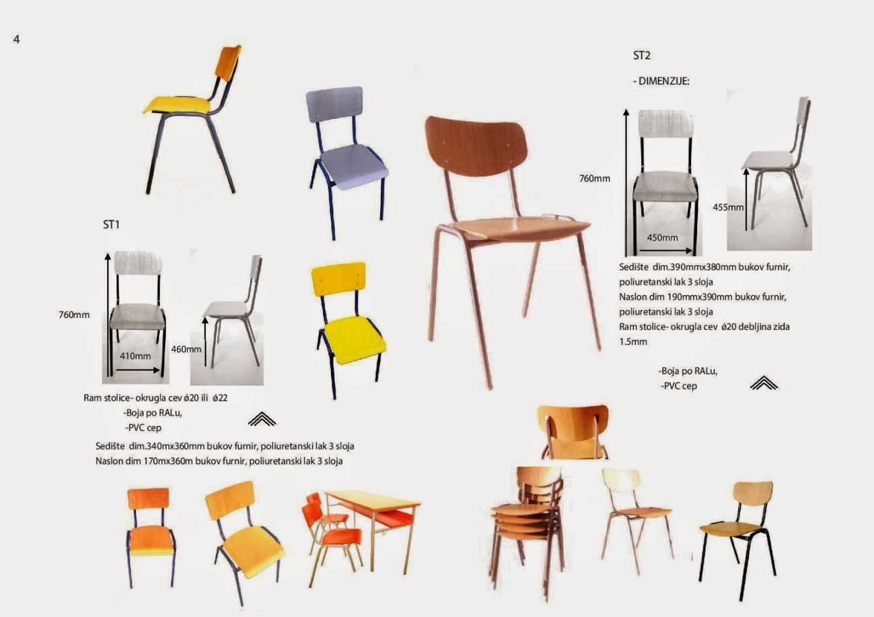
ПРОЈЕКТОВАЊЕ
ОСНОВЕ АРХИТЕКТОНСКОГ ПРОЈЕКТОВАЊА
Стандарди који су већ усвојени код произвођача намештаја и опреме

Slide 12
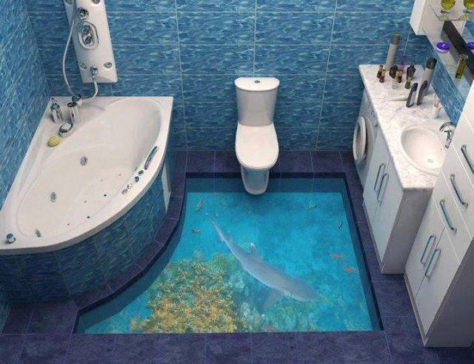
ПРОЈЕКТОВАЊЕ
ОСНОВЕ АРХИТЕКТОНСКОГ ПРОЈЕКТОВАЊА
ПРИМЕНА УПОТРЕБНИХ ПРЕДМЕТА И КОМБИНАТОРИКА

Slide 13
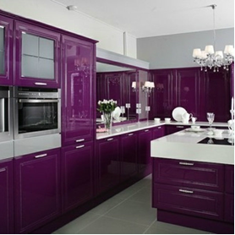
ПРОЈЕКТОВАЊЕ
ОСНОВЕ АРХИТЕКТОНСКОГ ПРОЈЕКТОВАЊА
ПРИМЕНА УПОТРЕБНИХ ПРЕДМЕТА И КОМБИНАТОРИКА

Slide 14
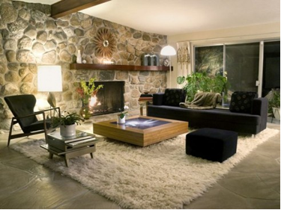
ПРОЈЕКТОВАЊЕ
ОСНОВЕ АРХИТЕКТОНСКОГ ПРОЈЕКТОВАЊА
ПРИМЕНА УПОТРЕБНИХ ПРЕДМЕТА И КОМБИНАТОРИКА

Slide 15
ПРОЈЕКТОВАЊЕ
ОСНОВЕ АРХИТЕКТОНСКОГ ПРОЈЕКТОВАЊА
ЕЛЕМЕНТ
Елементом у арх. пројектовању сматрамо величину простора коју заузима корисник у непосредном односу са употребним предметом. Величина овог простора условљена је положајем корисника, како и његовим деловањем у односу на употребни предмет.
РАДНО МЕСТО
Радно место чине један или више елемената са утицајем свих спољних фактора. Не можемо себе довести у положај да наведемо све спољне факторе који утичу на величину радног места, зато јер спољни фактори зависе од природе сваког радног места.
Могуће је разврстати их у две групе:
а. потребни услови природне и урбане средине и задовољени услови националних норми за хигијену.
б. услови околног простора и дефинисан однос према осталим радним местима.
ТИПИЧНА ЈЕДИНИЦА
Представља заједницу радних места. Типична јединица решава проблеме унутар простора у оквиру затвореног процеса (хотелска соба, становање, канцеларије, учионица итд) .

Slide 16
ПРОЈЕКТОВАЊЕ
ОСНОВЕ АРХИТЕКТОНСКОГ ПРОЈЕКТОВАЊА
ЗАКЉУЧАК
Да би се приступило пројектовању потребно је да се упознају сви фактори који чине околину човека.
Исто тако потребно је да познајемо практичне потребе човека.
Неопходно је да човекове потребе усклађујемо са технолошким напретком и савременим потребама.
Архитектонски пројекти служе човеку, заједници, али не само њима већ, се објекти могу сврстати и у специфичне, као на пример сеоски објекти ЗОО вртови, ботаничке баште и слично.
Архитектонски рад поред задовољења основних функција за потребе човека мора по својој вокацији имати и уметничку ноту и у себи садржати постулате лепог.

Slide 17
ПРОЈЕКТОВАЊЕ
ОСНОВЕ АРХИТЕКТОНСКОГ ПРОЈЕКТОВАЊА
ЗАКЉУЧАК
На основу оваквих анализа , одређује (димензионише ) се површина и запремина (простор) сваког објекта који се пројектује.

Slide 18
ПРОЈЕКТОВАЊЕ
ОСНОВЕ АРХИТЕКТОНСКОГ ПРОЈЕКТОВАЊА
КОМЕНТАР
Располагати простором јесте наш задатак, а успешност у овом послу зависиће од великог броја фактора.
ДАКЛЕ ЦИЉ НАМ ЈЕ ЗАДОВОЉАВАЊЕ ЗАХТЕВА КОРИСНИКА УЗ ПОШТОВАЊЕ СВИХ СПОЉНИХ ФАКТОРА
КАО И РЕГУЛАТИВЕ У СТРУЦИ

